Slide 1
jQuery
문서 객체 조작

Slide 2
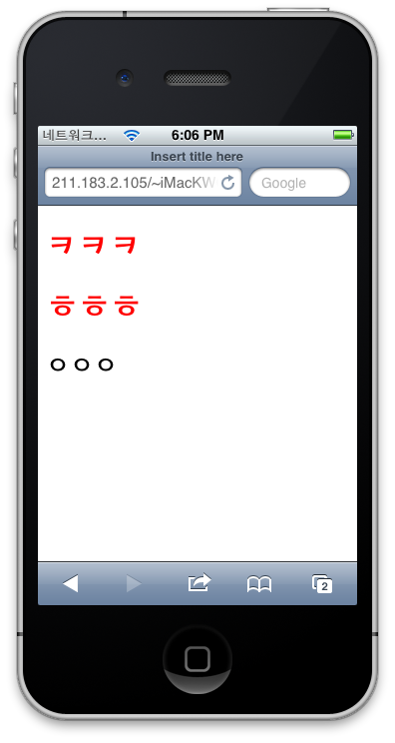
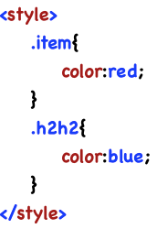
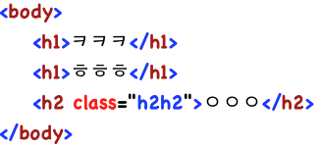
클래스 속성 관련
addClass() : 클래스 속성 추가
removeClass(): 클래스 속성 제거

Slide 3
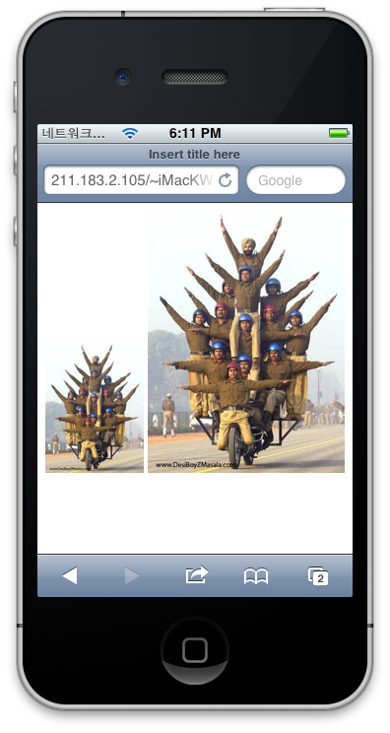
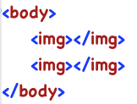
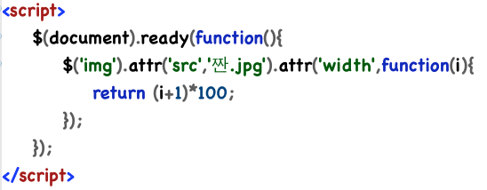
일반 속성
$(selector).attr(name, value);
$(selector).attr(name, function(index, attr){});
$(selector).attr(object);
removeAttr() : 속성 제거

Slide 4
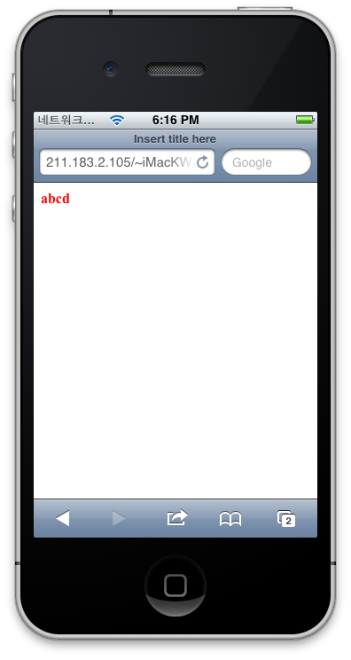
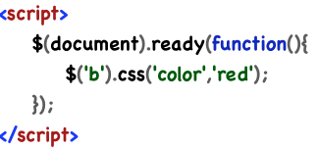

CSS 관련
$(selector).css(name, value)
$(selector).css(name, function(index,style){});
$(selector).css(object);

Slide 5
문서 객체 내부 관련
getter
  html();
  text();
추가
  $(selector).html(value);
  $(selector).text(value);
  $(selector).html(function(index,html){});
  $(selector).text(function(index,text){});

Slide 6
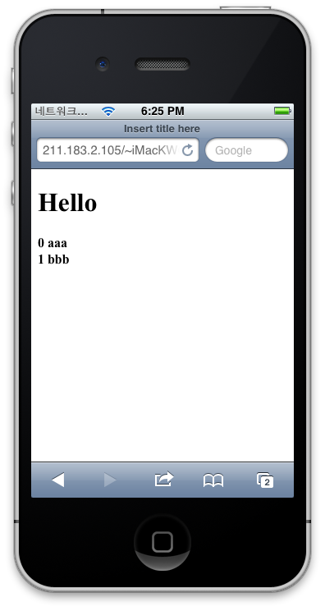
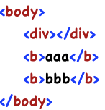
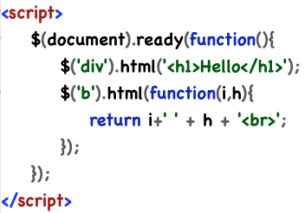

Slide 7

문서 객체 관련
문서 객체 제거
  remove() : 객체 제거
  empty() : 후손 모두 제거

Slide 8
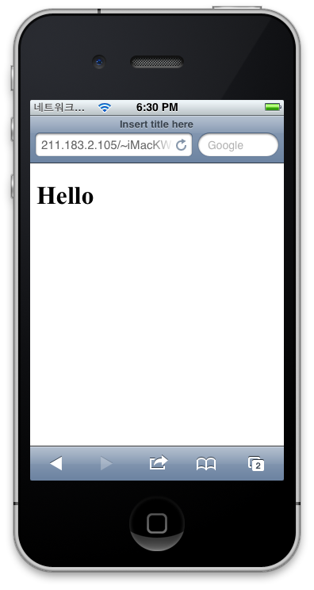

문서 객체 생성
  $() : 문서 객체 생성
  $(‘<h1></h1>’)

Slide 9
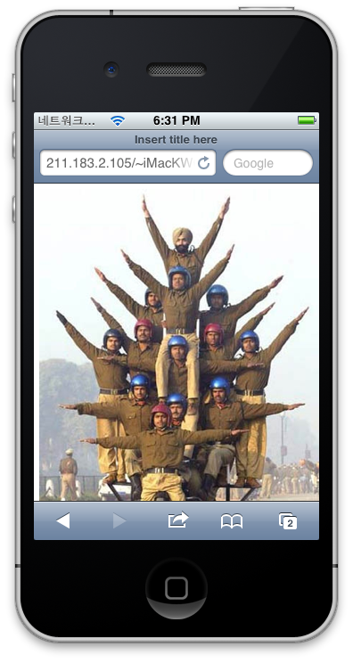

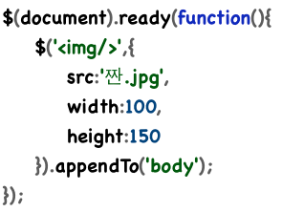

Slide 10
문서 객체 삽입
$(A).appendTo(B) : A를 B의 뒷부분에 추가
$(A).prependTo(B) : 앞 부분에 추가
$(A).insertAfter(B) : A를 B의 뒤에 추가
$(A).insertBefore(B) : 앞에 추가

Slide 11
$(A).append(B) : B를 A의 뒷 부분에 추가
$(A).prepend(B) : B를 A의 앞 부분에 추가
$(A).after(B) : B를 A의 뒤에 추가
$(A).before(B) : B를 A의 앞에 추가

Slide 12
